Slide 1
НАШЕ ЗАКАЛИВАНИЕ
Группа «Подсолнушки»

Slide 2
Уважаемые родители!
Чтобы наша работа по закаливанию была эффективна, нам необходимо ваше согласие и поддержка!
Все мероприятия по закаливанию, проводимые в детском саду, и рекомендации, которые мы будем предлагать вашему вниманию, просим выполнять и дома.
Закаляйтесь сами вместе с вашими детьми!

Slide 3
Что такое закаливание?
Комплекс мероприятий по повышению устойчивости организма к воздействию неблагоприятных погодно – климатических условий, действию ряда физических факторов окружающей среды путем систематического дозированного воздействия этими факторами.

Slide 4
Цель закаливания:
Выработать способность организма быстро изменять работу органов и систем в связи с постоянно меняющейся внешней средой.
Способность организма приспосабливаться к определенным условиям внешней среды вырабатывается многократным повторением воздействия того или иного фактора (холода, тепла и т. п.) и постепенного повышения его дозировки.

Slide 5
Принципы закаливания:
Постепенность увеличения дозировки раздражителя;
Последовательность применения закаливающих процедур;
Систематичность начатых процедур;
Комплексность;
Учет индивидуальных особенностей ребенка;
Активное и положительное отношение детей к закаливающим процедурам.

Slide 6
Методика проведения закаливающих процедур в группе «Подсолнушки».
Дети проходят по ребристой дорожке
2. Встают в таз с водой с наложенными на дно камушками.
t воды в холодное время - 6-10°
t воды в теплое время - 13-18°
3. В течении 5 – 10 сек стоят в тазу с водой.
4. Проходят по коврикам. Растирают стопы ног полотенцем.
Закаливание проводится перед дневным сном.
После сна проводятся общеразвивающие упражнения и дыхательная гимнастика.

Slide 7
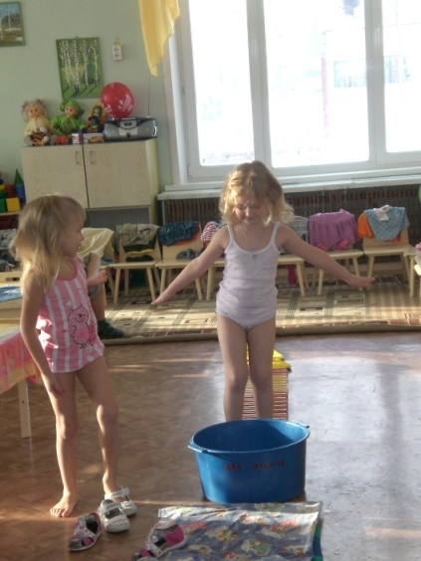
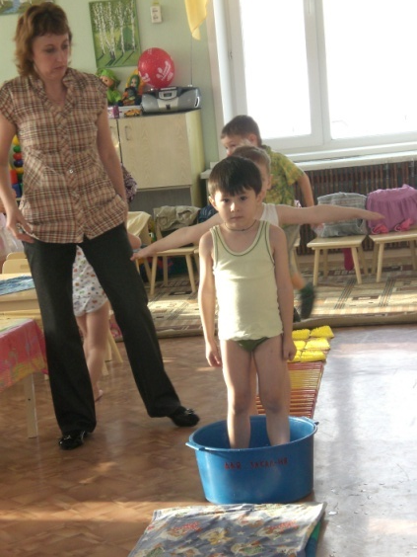
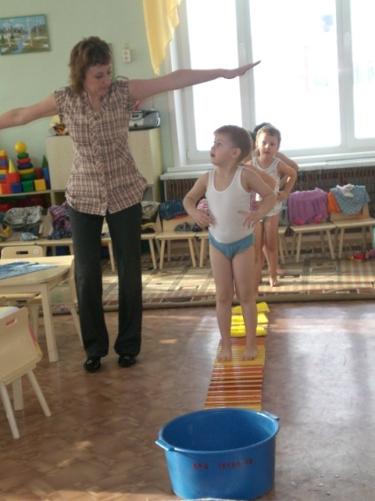
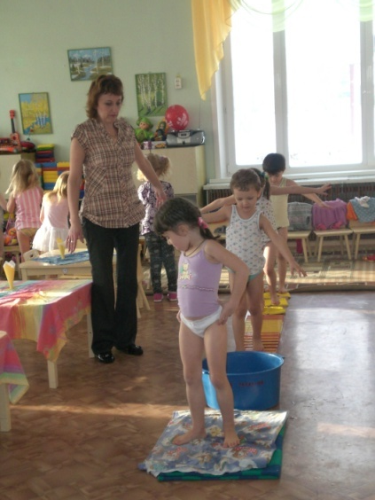
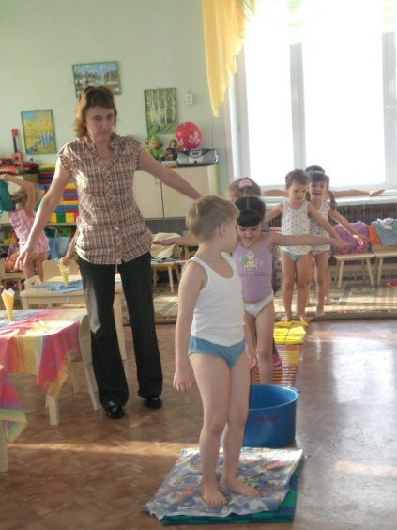

Slide 8
Противопоказания при проведении закаливания:
Острые или хронические воспалительные процессы – отиты, пиелиты и пиелонефриты, заболевания сердца, заболевания сопровождающиеся повышением t°, а также дети страдающие желудочно-кишечными заболеваниями.
Повышенная возбудимость, жалобы на ухудшение самочувствия.
Период после болезни - мед. отвод 2недели.
Период после прививок – мед.отвод 2 недели.

Slide 9
Профилактические мероприятия, используемые в практике нашей работы:
Плавание в бассейне 1 раз в неделю.
Ароматерапия (чеснок).
Фитотерапия (фиточаи).
Витаминизация третьего блюда (в компот добавляется витамин С).
Кислородный коктейль.
Индивидуальный точечный массаж.
Промывание носовых ходов водой комнатной температуры.
Смазывание носовых ходов оксалиновой мазью.
Полоскание горла прохладной водой после каждого приема пищи.
Прогулки.
Проветривание помещений, сквозное , в отсутствии детей.
Кварцевание помещений.
В жаркий период года: хождение босиком, обливание.
Физкультурные занятия на воздухе и в спортивном зале.
Утренняя гимнастика.

Slide 10
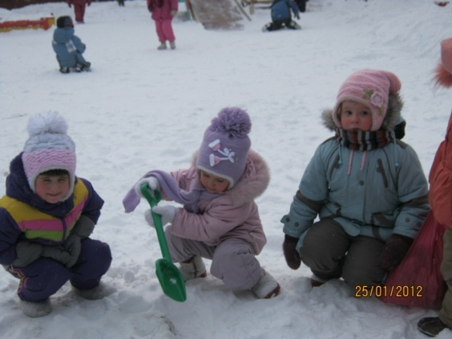
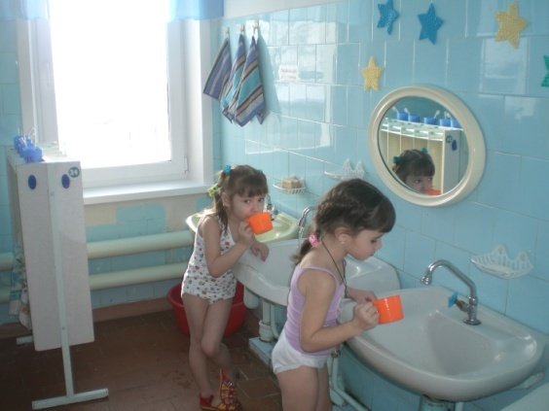
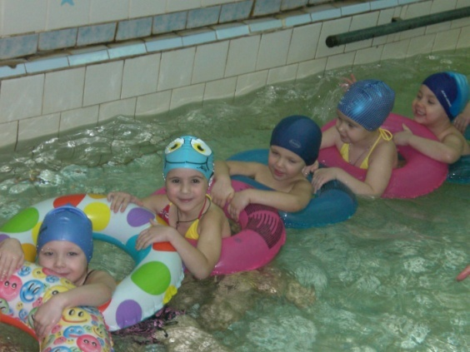
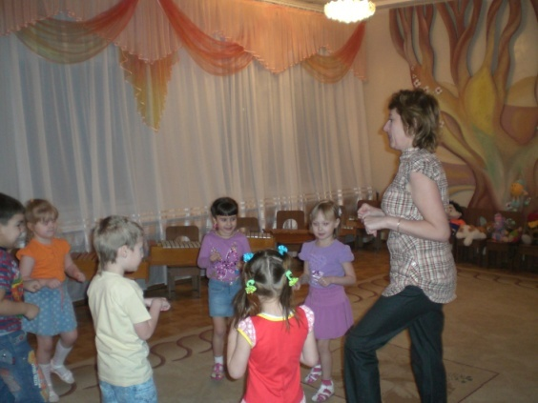
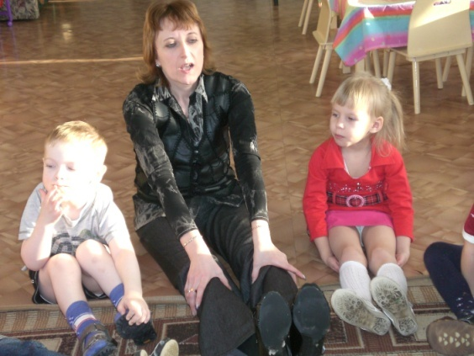

Slide 11
Итак, вы решили
Закаляться всей семьей?
Желаем Вам успеха!
Опыт работы воспитателя 1КК Бугаковой О.Н детского сада №1
Город Усолье-Сибирское
Иркутская область

